Slide 1
在线购物
用UML进行需求建模的简单实例

Slide 2
主题
用例建模
行为建模
类建模
交互建模
状态建模

Slide 3
客户订单处理
一个计算机制造厂商提供了通过因特网购买计算机的可能性，客户可以在制造厂商的web页面上选择一台计算机，计算机分为服务器、台式机和笔记本。客户可以选择标准配置，或者可以在线建立自己希望的配置。可配置的构件（如内存）显示在一个可供选择的表中。对每个新的配置，系统可以计算价格。
要发出订单，客户必须填上运送和付款信息，可接受的付款方式为信用卡和支票，一旦订单被输入，系统向客户发送一个确认e-mail消息，并附上订单的细节，在等待计算机送到的时候，客户可以在任何时候在线查到订单的状态。
后端订单处理包含下面所需的步骤：验证客户的信任度和付款方式、向仓库请求所定购的配置、打印发票并且请求仓库将计算机运送给客户。

Slide 4
用例建模
参照如下扩展的需求来发现在线购物应用中的参与者：
客户使用制造厂商的web页面来查看所选择的服务器、台式机或笔记本的标准配置，价钱也同时显示出来。
客户选择查看配置的细节，也许带有买它的意愿或建立一个更合适的配置。每种配置的价钱在客户要求的情况下可以计算出来。
客户可以选择在线定购计算机，或者也可以要求销售人员在订单真正发出之前与自己联系，解释订单的细节、协商价格等。
要发出订单，客户必须填写在线表格关于运送和发票地址以及付款细节（信用卡或支票）。
在客户订单输入到系统之后，销售人员发送电子请求给仓库，附上所定购的配置的细节。
事务的细节，包括订单号和客户账号，要e-mail给客户，使得客户可以在线查订单状态。
仓库从销售人员那里获得发票，并给客户运送计算机。

Slide 5
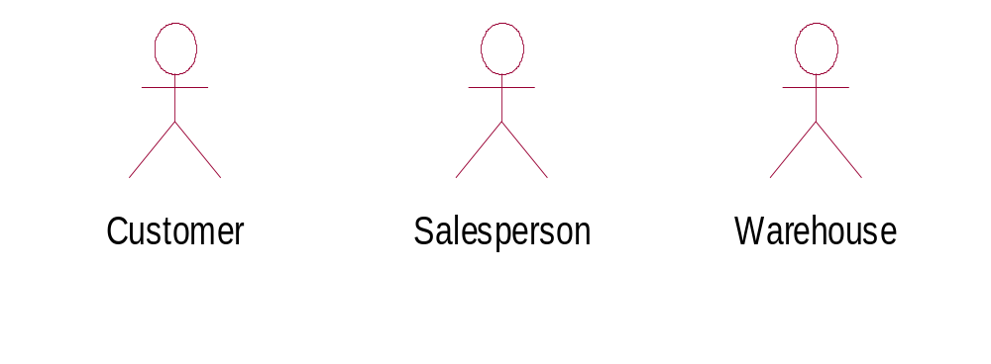
参与者：

Slide 6
 | 需求 | 参与者 | 用例
1 2 3 4 5 6 7 | 客户使用制造厂商的web页面来查看所选择的服务器、台式机或笔记本的标准配置，价钱也同时显示出来。 客户选择查看配置的细节，也许带有买它的意愿或建立一个更合适的配置。每种配置的价钱在客户要求的情况下可以计算出来。 客户可以选择在线定购计算机，或者也可以要求销售人员在订单真正发出之前与自己联系，解释订单的细节、协商价格等。 要发出订单，客户必须填写在线表格关于运送和发票地址以及付款细节。 在客户订单输入到系统之后，销售人员发送电子请求给仓库，附上所定购的配置的细节。 事务的细节，包括订单号和客户账号，要e-mail给客户，使得客户可以在线查订单状态。 仓库从销售人员那里获得发票，并给客户运送计算机。 | Customer Customer Customer Salesperson Customer Salesperson Warehouse Salesperson Customer Salesperson Warehouse | Display Standard Computer Configuration Build Computer Configuration Order Configured Computer, Request Salesperson Contact Order Configured Computer, Verify and Accept Customer Payment Inform Warehouse About order Order Configured Computer, Update Order Status Print Invoice

Slide 7
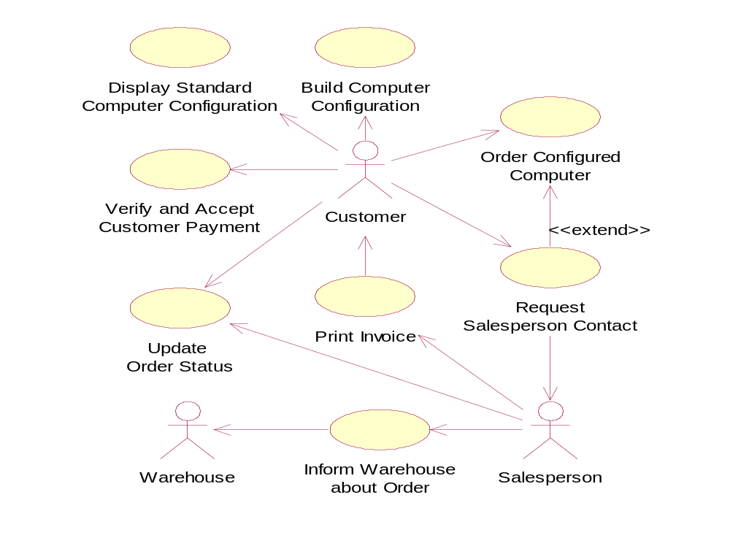

Slide 8
为用例编写文档：
简述
涉及的参与者
用例开始的前置条件
事件流的详细描述包括：
  事件的主流
  事件的子流
  定义例外情景的替换流
定义系统在用例情景的替换流

Slide 9
用例 | 定购配置的计算机
简述 | 该用例允许Customer输入一份购物订单，该订单包括提供运送和发票地址，以及关于付款的详细情况。
参与者 | Customer
前置条件 | Customer点击一个因特网浏览器进入计算机制造厂商的订单输入web页面，该页面显示已配置计算机及其价格的详细情况。 当Customer的订单信息已经显示在屏幕上时选择Continue功能键来确定定购所配置的计算机时，该用例开始。
主流 | 系统请求Customer输入购买细节，包括销售人员的名字、运送信息、发票细节、付款方式以及任何其他注释。 Customer选择Purchase功能来发送订单给制造厂商；系统给订单赋予一个唯一的订单号码和客户账号，系统将订单信息存入数据库；系统将订单号和客户号与所有订单细节一起e-mail给Customer，作为对接收订单的确认；Customer在提供所有要求录入的信息之前，激活Purchase功能，系统显示错误信息，它要求提供所漏掉的信息
其他流 | Customer选择Reset功能来恢复一个空白的购物表格，系统允许Customer重新输入信息
后置条件 | 如果用例成功，购物订单记录进系统的数据库，否则系统的状态不变。

Slide 10
活动建模
编号 | 用例陈述 | 活动状态
1 | 当Customer的订单信息已经显示在屏幕上时选择Continue功能键来确定定购所配置的计算机时，该用例开始 | Display Current Configuration, Get Order Request
2 | 系统请求Customer输入购买细节，包括销售人员的名字、运送信息、发票细节、付款方式以及任何其他注释 | Display Purchase Form
3 | Customer选择Purchase功能来发送订单给制造厂商 | Get Purchase Details
4 | 系统给订单赋予一个唯一的订单号码和客户账号，系统将订单信息存入数据库 | Store Order
5 | 系统将订单号和客户号与所有订单细节一起e-mail给Customer，作为对接收订单的确认 | Email Order Details
6 | Customer在提供所有要求录入的信息之前，激活Purchase功能，系统显示错误信息，它要求提供所漏掉的信息 | Get Purchase Details; Display Purchase Form
7 | Customer选择Reset功能来恢复一个空白的购物表格，系统允许Customer重新输入信息 | Display Purchase Form

Slide 11
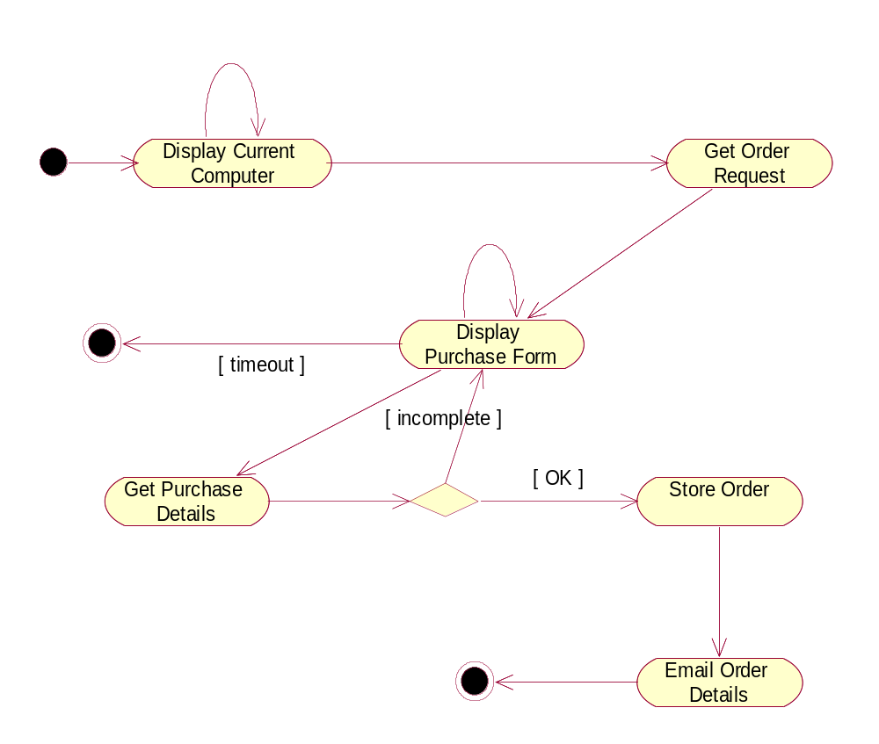

Slide 12
类建模
需求号 | 需求 | 实体类
1 | 客户使用制造厂商的web页面来查看所选择的服务器、台式机或笔记本的标准配置，价钱也同时显示出来。 | Customer, Computer(StandardConfiguration, Product)
2 | 客户选择查看配置的细节，也许带有买它的意愿或建立一个更合适的配置。每种配置的价钱在客户要求的情况下可以计算出来。 | Customer, ConfiguredComputer, ConfigurationItem
3 | 客户可以选择在线定购计算机，或者也可以要求销售人员在订单真正发出之前与自己联系，解释订单的细节、协商价格等。 | Customer, ConfiguredComputer, Order, Salesperson
4 | 要发出订单，客户必须填写在线表格关于运送和发票地址以及付款细节（信用卡或支票）。 | Customer, Order, Shipment, Invoice, Payment
5 | 在客户订单输入到系统之后，销售人员发送电子请求给仓库，附上所定购的配置的细节。 | Customer, Order, Salesperson, ConfiguredComter, ConfigurationItem

Slide 13
需求号 | 需求 | 实体类
6 | 事务的细节，包括订单号和客户账号，要e-mail给客户，使得客户可以在线查订单状态。 | Order, Customer, OrderStatus
7 | 仓库从销售人员那里获得发票，并给客户运送计算机。 | Invoice, Shipment

Slide 14
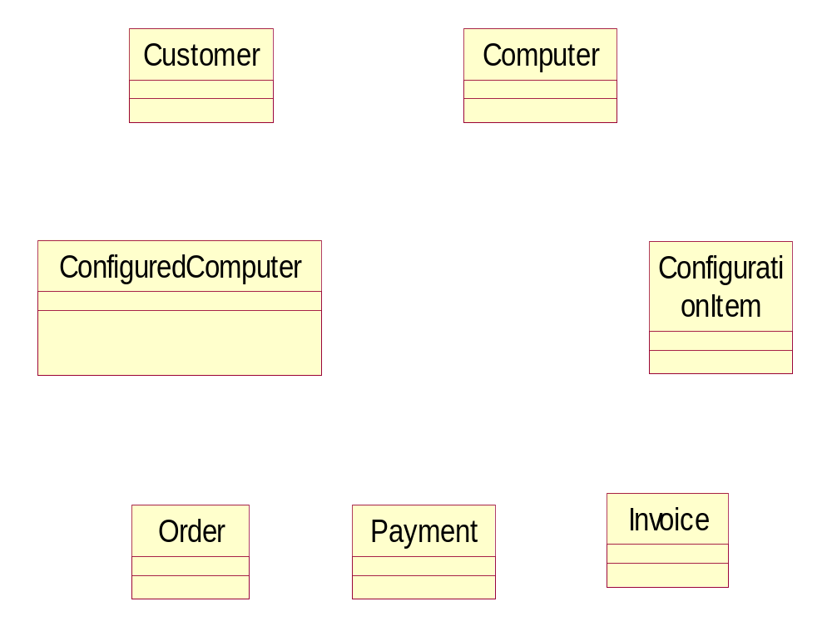
类

Slide 15
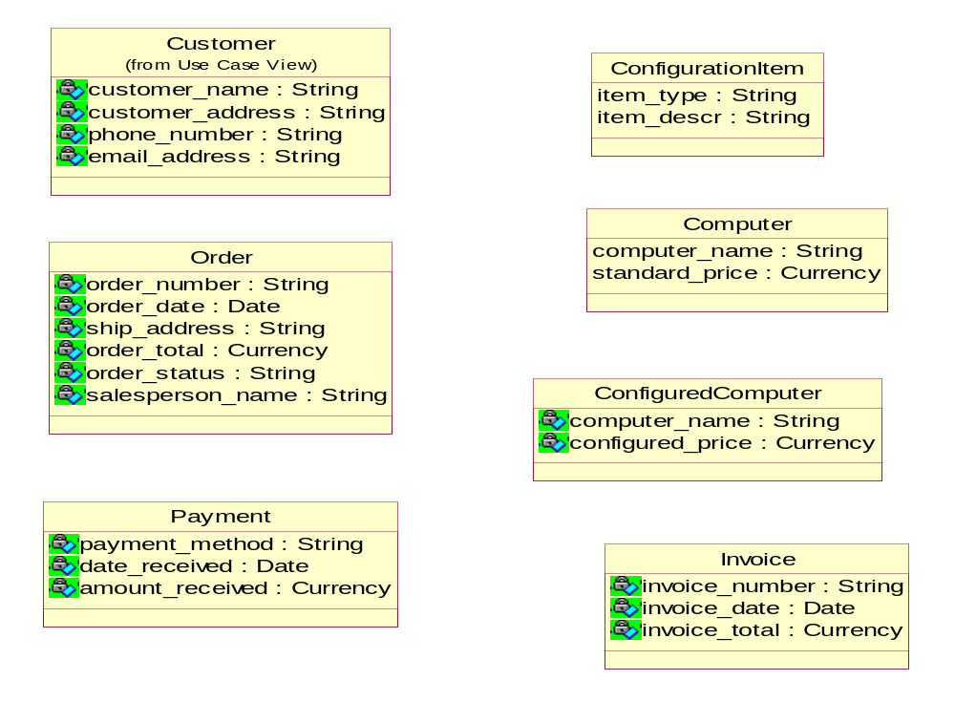
属性

Slide 16
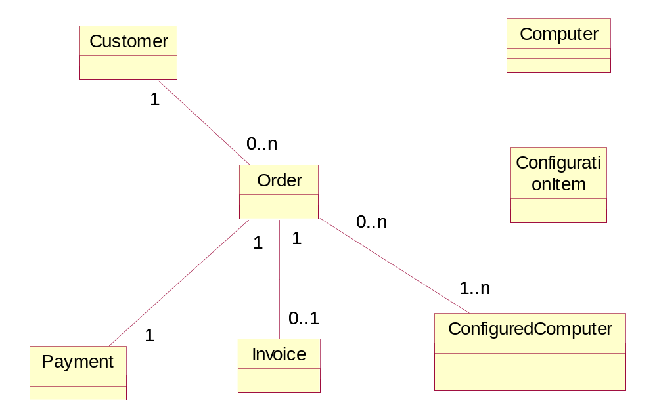
关联

Slide 17
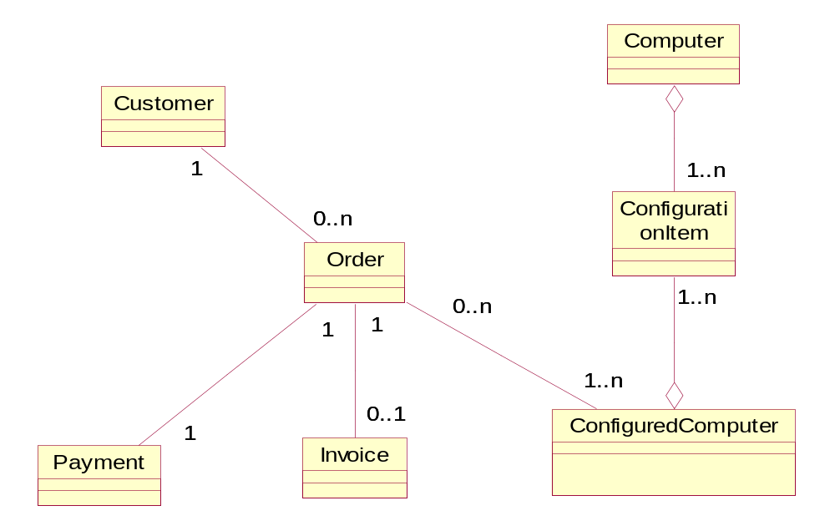
聚合

Slide 18
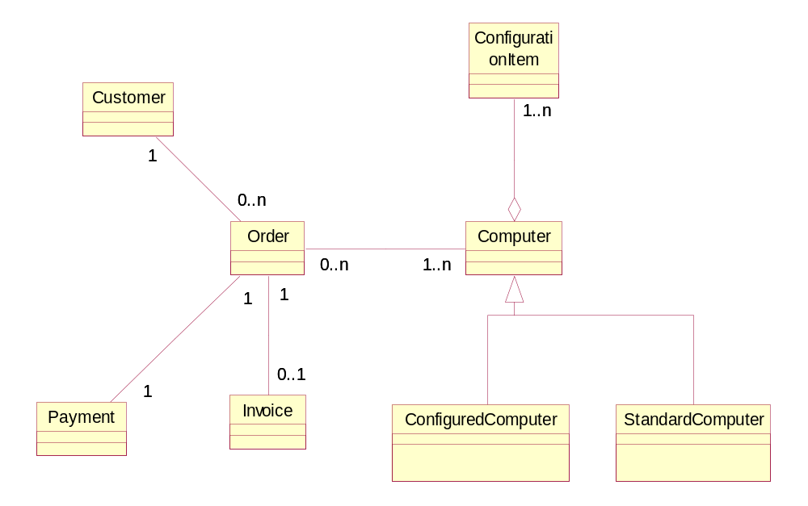
泛化

Slide 19
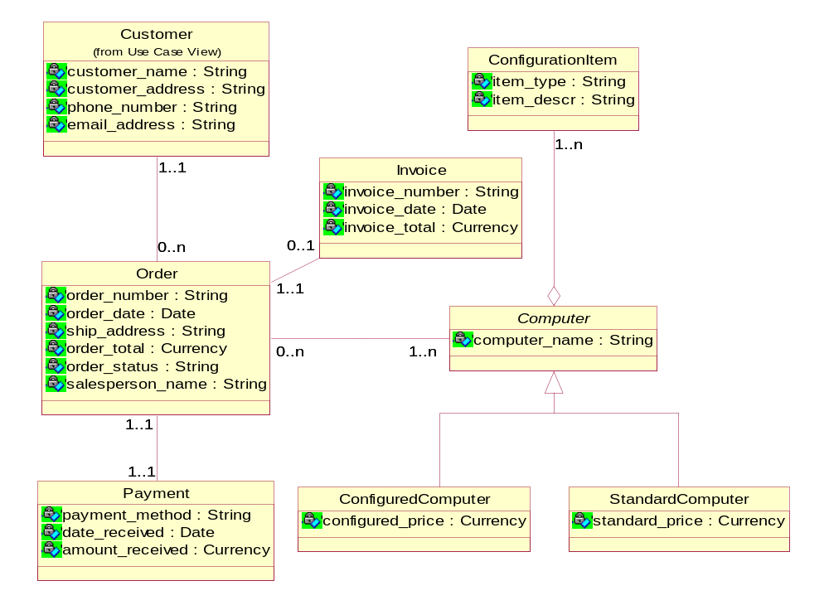

Slide 20
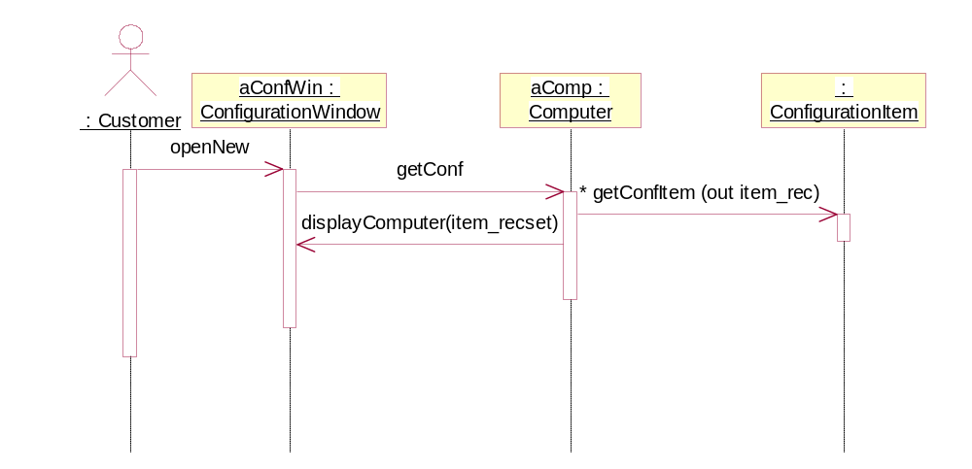
交互建模
交互
活动Display Current Configuration的序列图

Slide 21
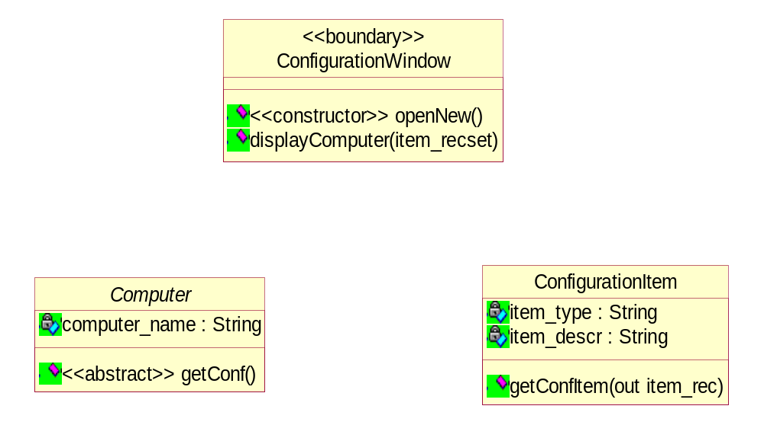
操作

Slide 22
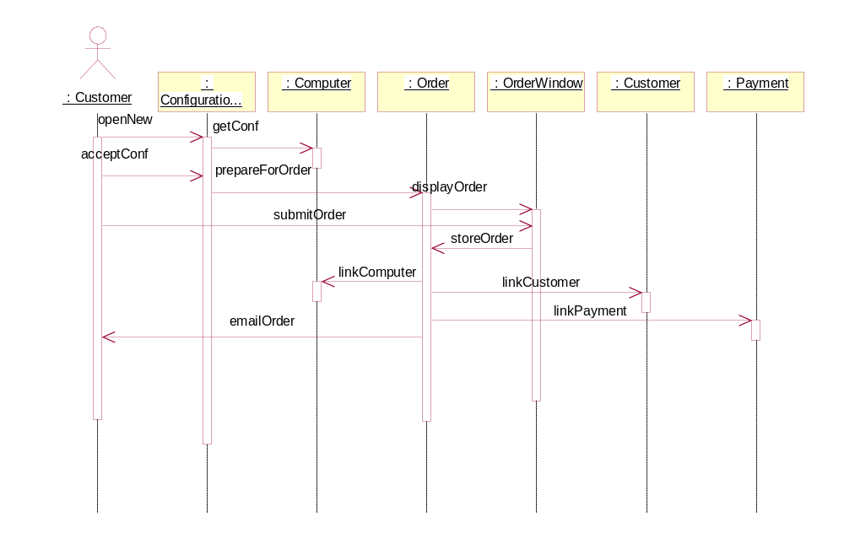
序列图（Order Configured Computer）

Slide 23
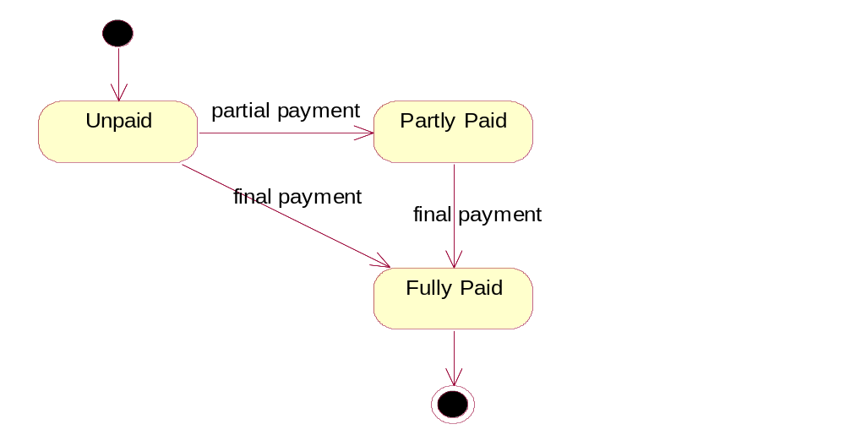
状态图
类Invoice的状态图

Slide 24
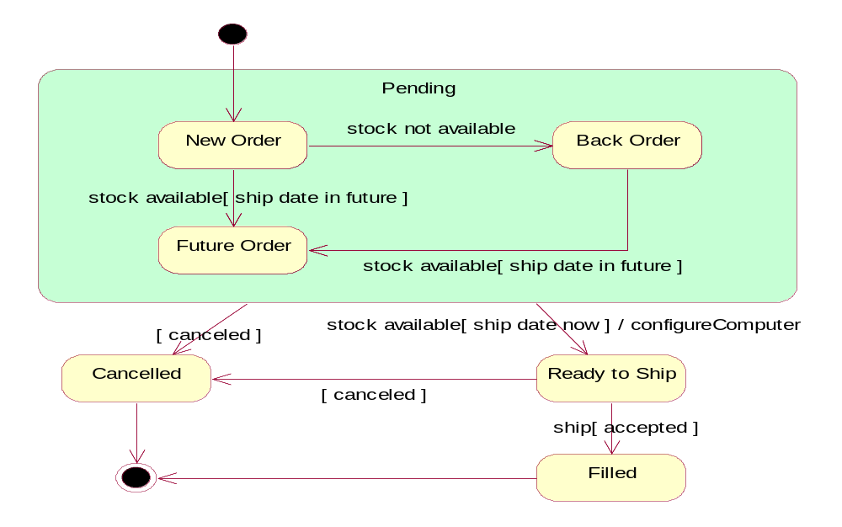
类Order的状态图

